Slide 1
單條xDSL/光世代pppoe透過ubddns也會有備援效果
UBLink.org

Slide 2
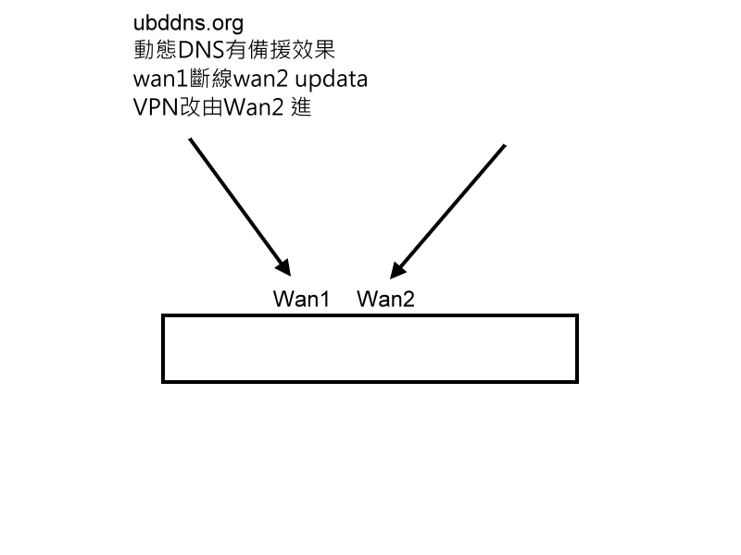
ddns vpn 備援效果

Slide 3
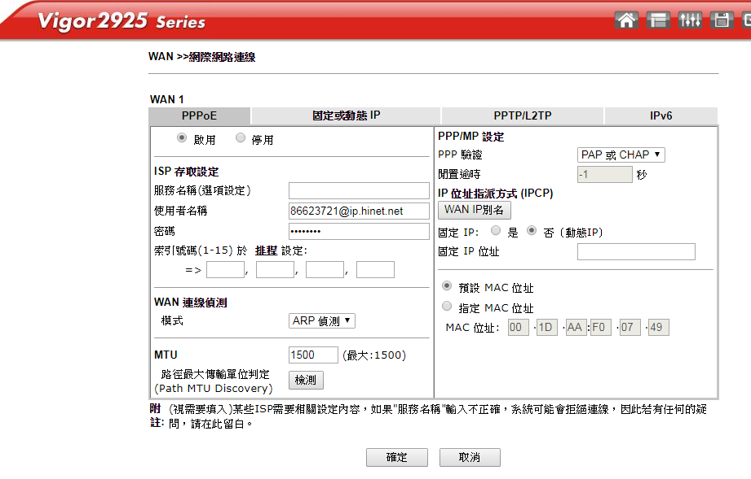
@ip.hinet.net

Slide 4
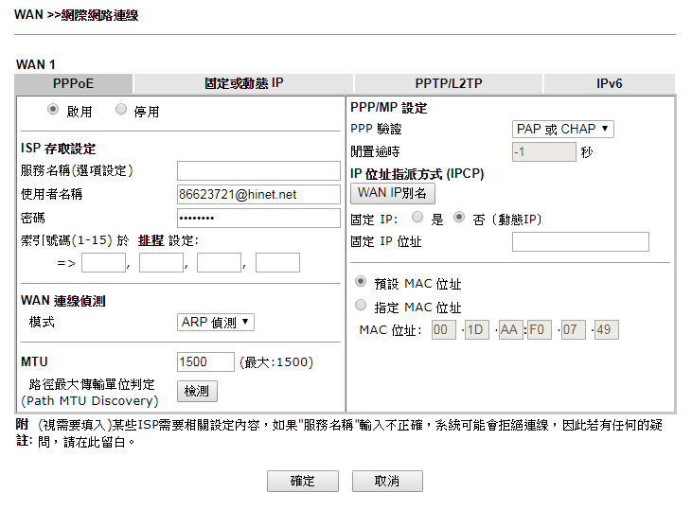
#hinet.net

Slide 5
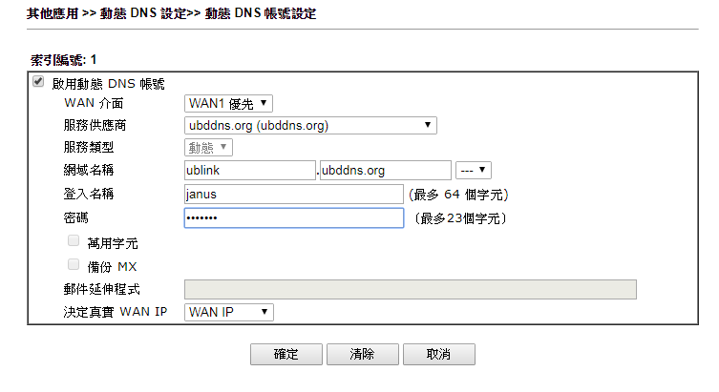
ubddns

Slide 6
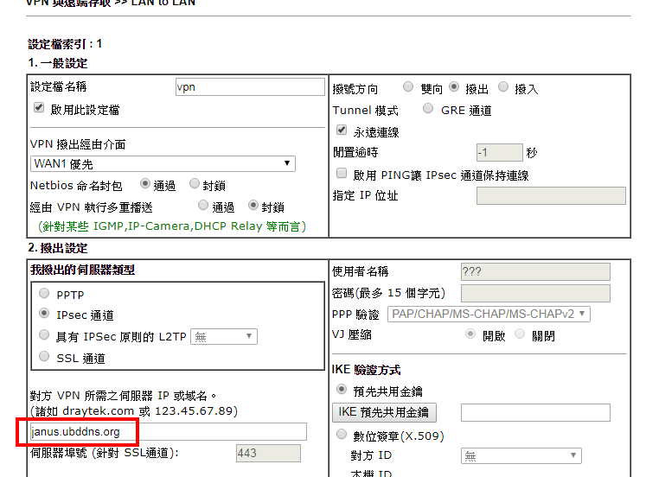
VPN撥ddns

Slide 7
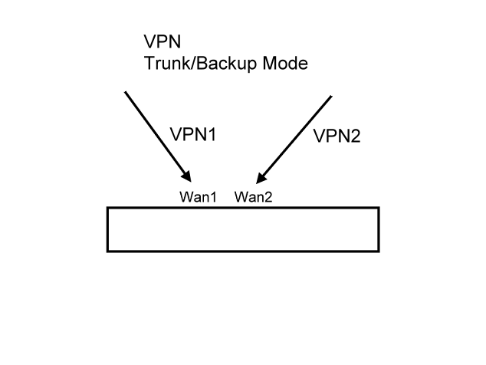
VPN Trunk/Backup

Slide 8
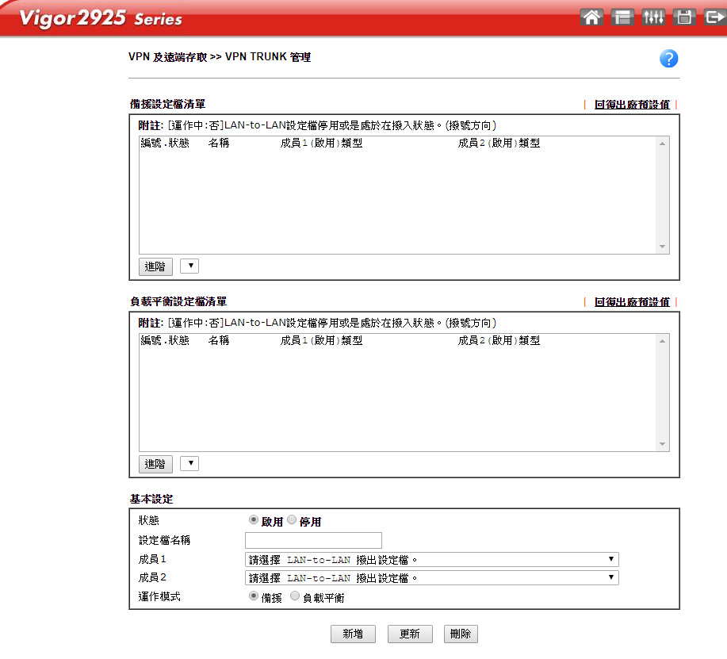

Slide 9
The END
感謝您 !!
如果您有任何的問題
單項產品詳細簡報請洽詢各區服務處
請洽
台中:裕笠科技股份有限公司
  電話:04-2260-5121
  傳真:04-2260-5770
  help@ublink.org
台北:遠豐科技股份有限公司
  電話:02-2932-1422
  傳真:02-2932-1427
  help@farich.com.tw
高雄:鉅創科技股份有限公司
  電話:07-359-1912
  傳真:07-359-1913
  kshelp@ublink.org

Slide 10

@LINE

